Slide 1


CRÉER PAR PORTEBOEUF THIERRY
Bonnes pratiques de
sécurité informatique

Slide 2
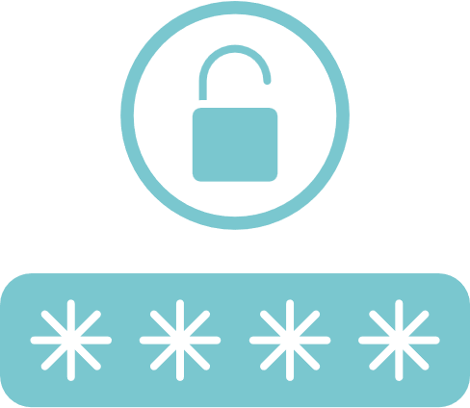
Bien choisir vos mots de passe professionnels
Choisissez un mot de passe qui contient au moins 12 caractères, de 4 types différents : des majuscules, des minuscules, des chiffres et des caractères spéciaux.
Évitez de choisir un mot de passe qui contient des informations sur vous (votre date de naissance, le département où vous vivez, le nom de votre animal de compagnie, etc.)
Utilisez des mots de passe uniques pour chaque service, site et logiciel utilisé.
Renouvelez régulièrement vos mots de passe.
Utiliser un gestinnaire de mot de passe électronique
LASTPASS gestionnaire gratuit : Cliquez ici pour télécharger

Slide 3

Quel que soit l’appareil utilisé, il est donc important de faire preuve de prudence et de suivre ces bonnes pratiques de sécurité informatique
Rester prudent quel que soit l’appareil utilisé
Ne pas enregistrer vos mots de passe.
Ne pas ouvrir les emails et/ou pièces jointes suspicieuses.
N’installer que les applications nécessaires, et demander l’avis du support informatique avant tout téléchargement.
Faire des sauvegardes régulières.
Ne jamais dévoiler vos informations personnelles.

Slide 4

Rester vigilant en utilisant votre messagerie professionnelle pour renforcer votre sécurité informatique
Les emails et les pièces jointes ont un rôle prépondérant dans la fraude informatique. D’où l’importance d’exercer une vigilance continue quand vous utilisez votre messagerie professionnelle.
Méfiez-vous des tentatives d’hameçonnage – ou phishing -. Elles consistent, pour un hacker, à envoyer un email frauduleux pour vous inciter à divulguer vos informations personnelles (par exemple : en se faisant passer pour un organisme ou un tiers connu, comme une mutuelle d’entreprise).
Vérifiez toujours l’expéditeur de l’email et, si besoin, prenez conseil auprès du service informatique de votre entreprise. Le social hacking décrit l'acte consistant à tenter de manipuler les résultats du comportement social par le biais d'actions orchestrées. Le but principal du piratage social est d'accéder à des informations restreintes ou à un espace physique sans autorisation requise,
Enfin, n’ouvrez pas les pièces jointes provenant d’expéditeurs inconnus et/ou suspicieux.

Slide 5
Protéger votre identité numérique et renforcer votre sécurité informatique
01 | L’utilisation de mots de passe uniques et forts
02 | Le recours à la double authentification lorsque c’est possible
03 | L’utilisation d’un réseau privé virtuel (VPN) en cas de travail à distance
04 | La protection de vos informations à caractère personnel
05 | L’utilisation exclusive de sites Internet, logiciels et applications fiables et sécurisées.

Slide 6

Sensibiliser vos collaborateurs à la fraude : une bonne pratique de sécurité informatique essentielle

